Slide 1
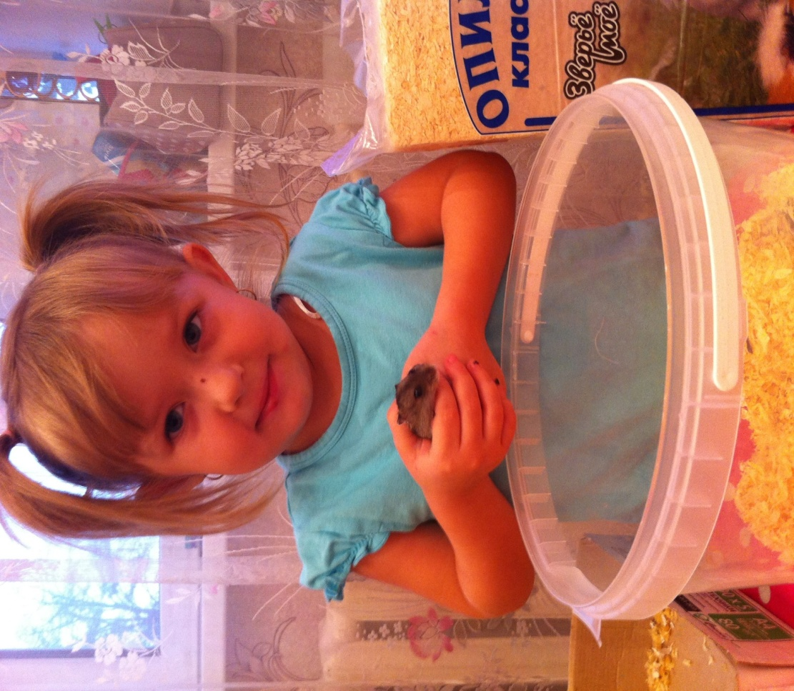
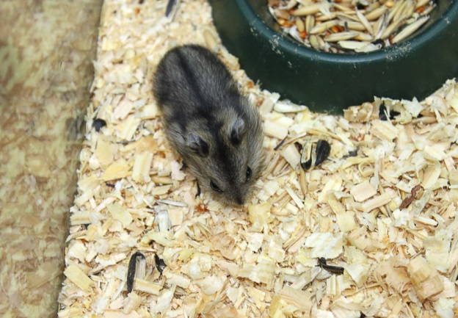
Познавательно – исследовательский проект: «Байки хомячка Персика и его хозяюшки Нины».
«
Автор: Шипова Нина
Руководитель: Кисель Н.В.

Slide 2
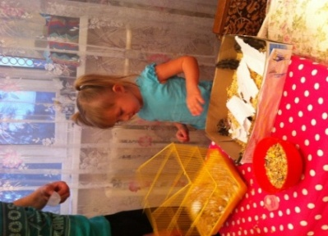
Джунгарские хомячки
Цель проекта : от лица любимого зверька, исходя из личных наблюдений, рассказать об особенностях жизнедеятельности джунгарских хомяков.
Задачи
- рассказать о внешнем виде хомячков;
- познакомить с историей джунгариков и их образом жизни;
-поделиться знаниями содержания хомяков дома, научить ухаживать за ними;
- выяснить как и когда малыши становятся похожими на родителей;
Гипотеза
Чтобы ваш питомец был здоров и активен, нужно научиться ухаживать и заботиться о нем, отдавая всю свою любовь.

Slide 3
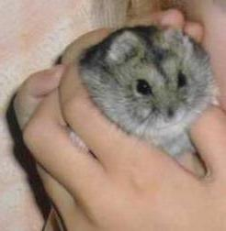
Я –джунгарский хомяк
По размеру меньше обычных хомяков. Мой цвет - серый с черной полоской на спинке.

Slide 4
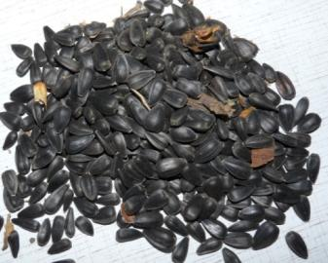
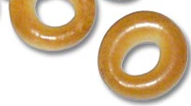
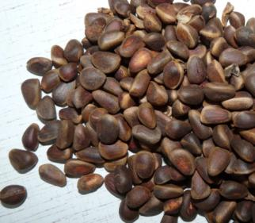
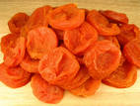
Приручение
Когда меня принесли из магазина, я всех боялся.
Нина не растерялась, она стала класть на свою ладошку:
изюм
курагу
орешки
кусочек сушки
семечки.
Я не мог отказаться от такого лакомства.

Slide 5
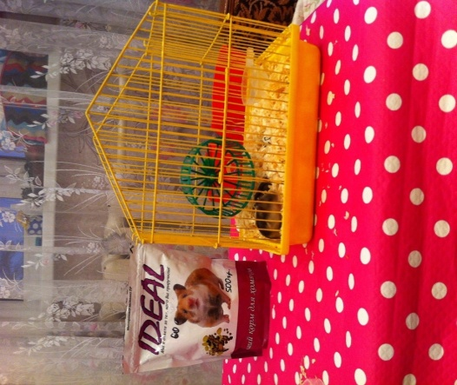
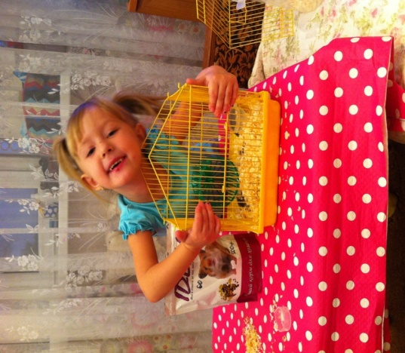
Условия жизни
Мой домик клетка, в нем всё есть: поилка с водой; кормушка, колесо.

Slide 6
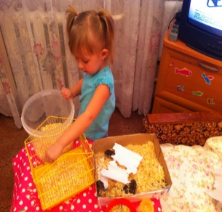
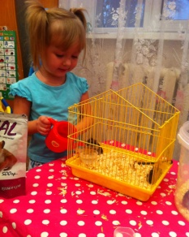
Уход за хомяками
Хомячки любят, когда изредка меняют интерьер в клетке.
Нина кормит меня свежим кормом. Она разыскивает мои запасы, т.к. боится за мое здоровье.
Несвежий корм может повлиять на него.
В поилке моя хозяйка регулярно меняет воду, так как вода имеет свойство цвести.

Slide 7
Как за мной ухаживают
Я чистоплотен. Мой туалет обычно это в углу клетки. Его тщательно убирают раз в три дня.
Раз в неделю Нина вместе с папой и мамой проводят полную генеральную уборку клетки, меняют подстилку и вымывают клетку. Терпеть не могу пахучие добавки.

Slide 8
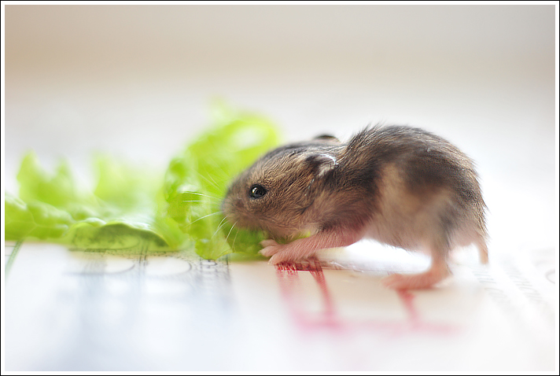
Чем меня кормят
Кормят меня специальным кормом для хомяков.
В этом корме много разной крупы, орехов, сушеных фруктов.
А еще очень люблю свежие яблоки, капусту и клевер.

Slide 9
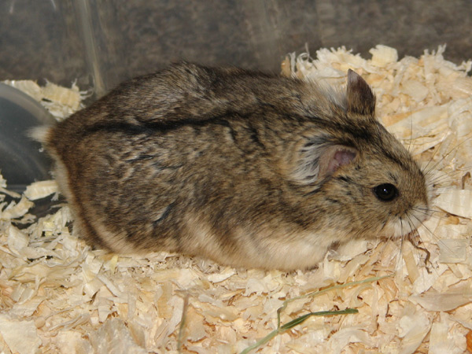
Семейство грызунов
Я отношусь к семейству грызунов, и поэтому мои зубы растут всю жизнь.

Slide 10
Семейство грызунов
Чтобы зубы не вырастали слишком длинные, а их у меня 16, я должен всё время грызть что-нибудь твердое: орехи, деревянные палки, веточки.

Slide 11
Интересное из жизни хомячков
Люблю бегать по колесу и рыть норки. Я могу вырыть норку под домиком и там уснуть.
Однажды Нина с мамой в клетку поставили два колеса для пробежки, одно колесо зелёного цвета, а другое колесо сиреневого. Хотя учёными доказано, что хомячки плохо видят, но чаще всего хомяки делали пробежку в колесе сиреневого цвета.…….

Slide 12
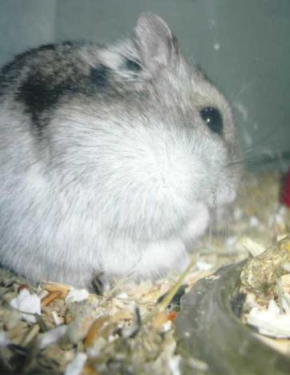
Хозяин дома
Я люблю жить один.
Всех квартирантов, которых подселяла ко мне хозяйка, я выгонял из своего домика.

Slide 13
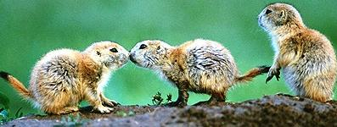
Хомяки в природе
Мои родственники - джунгарские хомяки живут в природе в норах.
Зимой в спячку не впадают.
Активное время суток – сумерки.
Распространены в сухих степях и полупустынях Юго-Западной Сибири, Восточного Казахстана и Хакассии.

Slide 14
Внешний вид джунгарских хомяков
Пушистая шерстка летом сероватая, с характерной темной полоской вдоль хребта.
Зимой светлее, принимает серебристо-серый оттенок.
Вместительные защечные мешки.
Передние лапки напоминают руки и манера захвата похожа на человеческую.
Подкупают владельцев своей чистоплотностью.

Slide 15
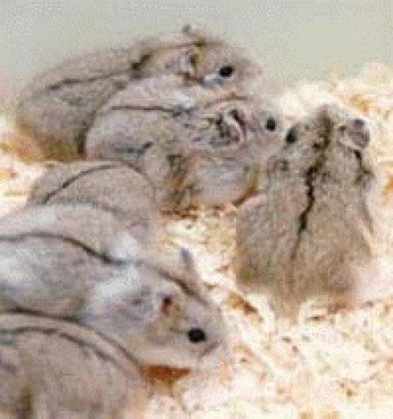
Мы джунгарики – милые пушистые комочки
Смешные и забавные зверьки. Рождаемся в количестве (1 – 18 хомячков), в неволе 4раза в год.
Мы очень любим, когда нас берут на руки. Но доверяем мы только своей хозяйке, чужих можем укусить.

Slide 16
Джунгарские хомячки
Вывод :домашние животные создают благоприятную атмосферу в доме, положительным образом влияют на состояние здоровья людей, да и просто, делают жизнь человека более интересной.
Любите своих домашних животных!

Slide 17
Джунгарские хомячки
Результаты работы над проектом:
- развитие умения работать со справочной литературой с помощью взрослых;
- расширение представлений о жизни хомяков, исходя из личных наблюдений;
- представление работы в виде дневника наблюдений.

Slide 18
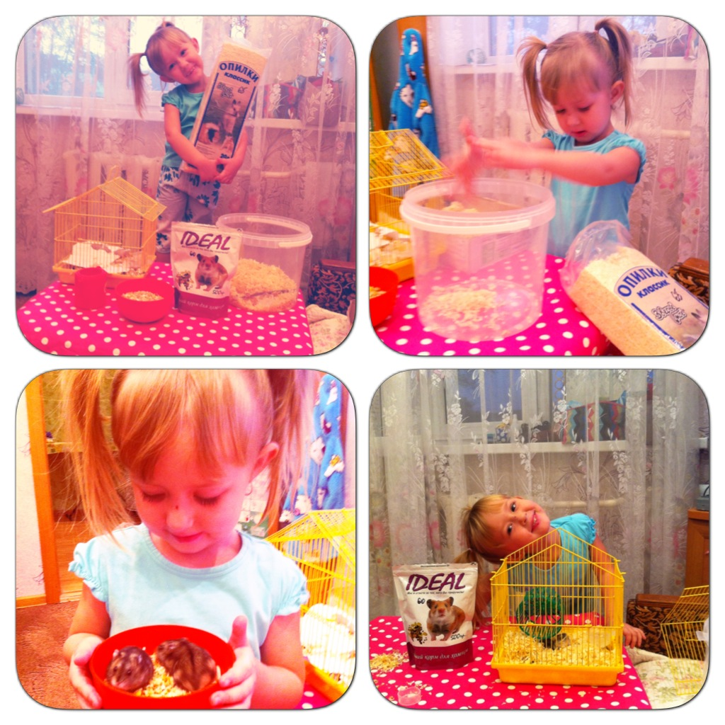
Джунгарские хомячки
Спасибо за внимание!

